Slide 1
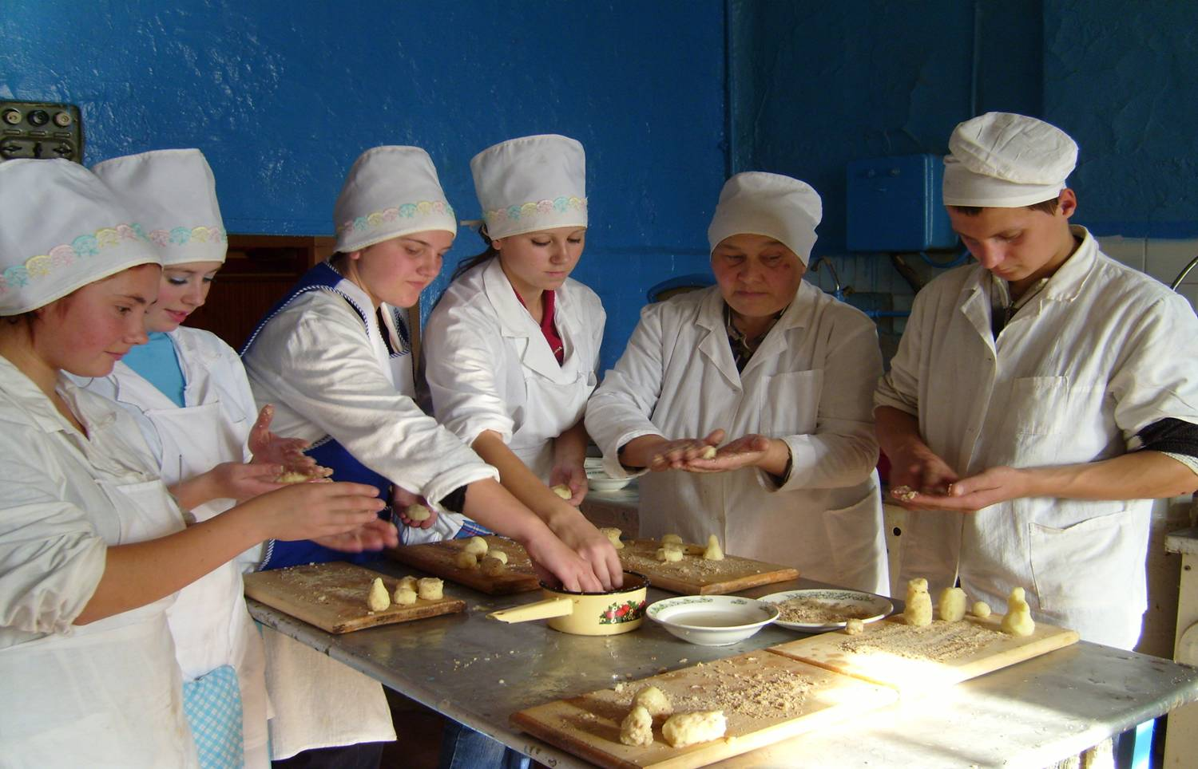
Повара в столовой

Slide 2
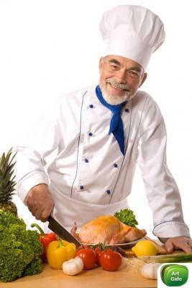
Повар в кафе

Slide 3
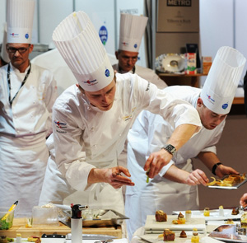
Повар в ресторане

Slide 4
